Slide 1
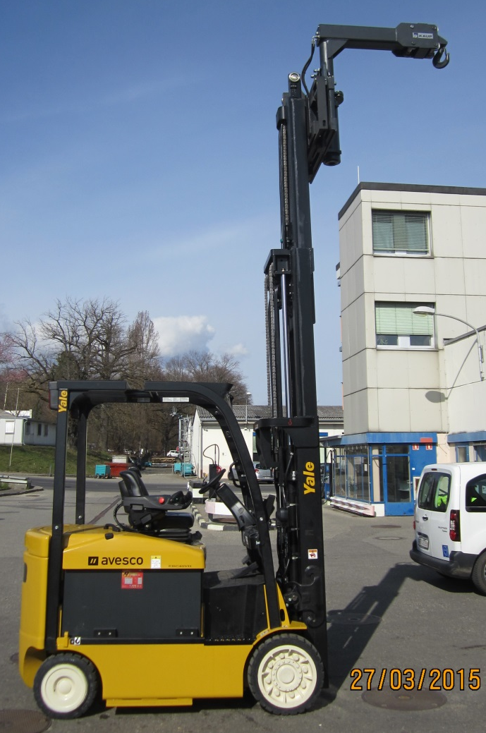
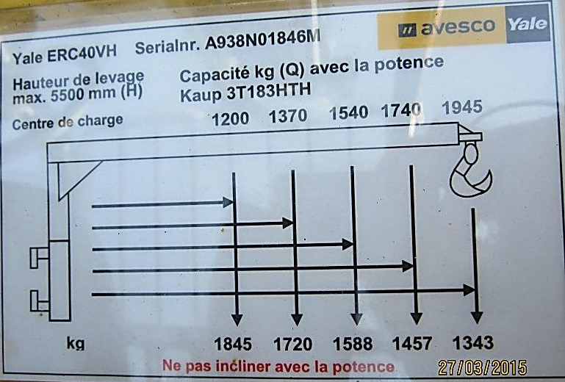
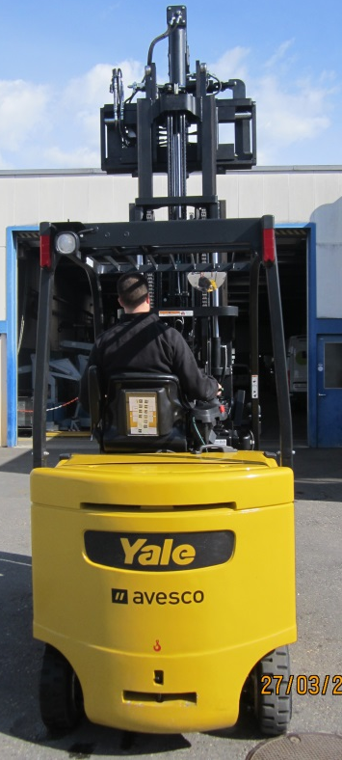
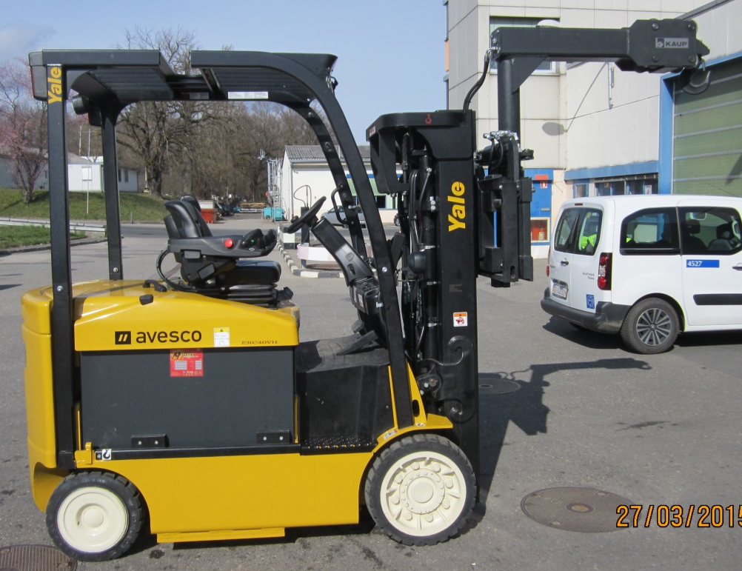
CH 947
1.20 m
2.15 m
2.40 m
HAUTEUR LEVAGE : 5.50 m
POIDS : 8450 Kg

